Slide 1
Каша — кормилица наша

Slide 2
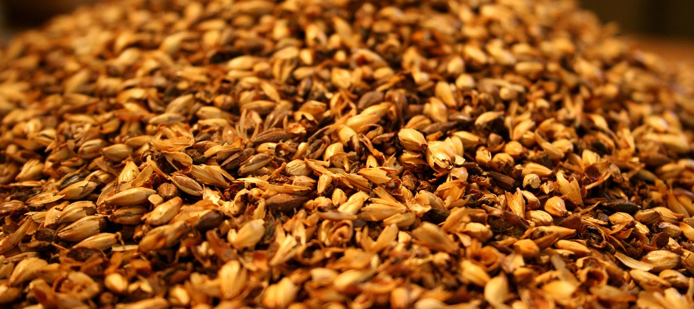
Крупа — пищевой продукт, состоящий из цельных или дроблёных зёрен различных культур.

Slide 3
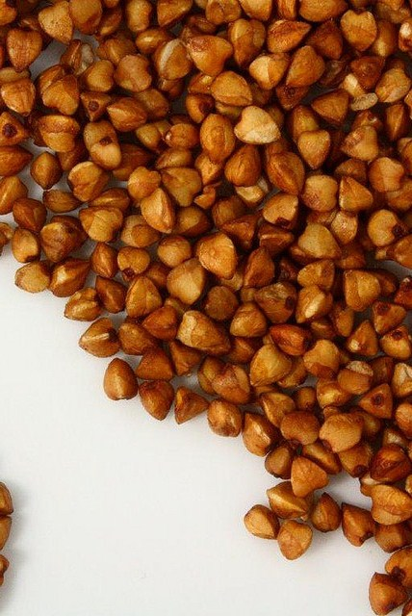
Крупа вырабатывается преимущественно из крупяных (просо, гречиха, рис, кукуруза), прочих зерновых (ячмень, овёс, пшеница, дагусса, реже рожь) и бобовых (горох, чечевица) культур. К крупе также относятся хлопья (овсяные, кукурузные), вспученные зёрна (рисовые, пшеничные), искусственное саго и другие.

Slide 4
Польза круп:
Все крупы являются ценным продуктом питания, обладающим высокой питательной ценностью; крупы содержат большое количество углеводов, растительный белок, витамины и микроэлементы.
Хранение:
Крупы лучше всего хранить в контейнерах в прохладном, темном и сухом месте. Целые зерновые можно хранить до 2-х лет, а дробленые, молотые в муку и расщепленные - два-три месяца.

Slide 5
Производство
Процессы производства крупы из злаковых растений складываются из следующих последовательно проводимых производственных операций:
очистки зерна от примесей.
сортировки по размеру,
обрушивания,
просеивания и провеивания,
отделения обрушенных зерен от необрушенных.
Кроме того, некоторые виды круп подвергают дроблению, шлифованию, полированию.

Slide 6
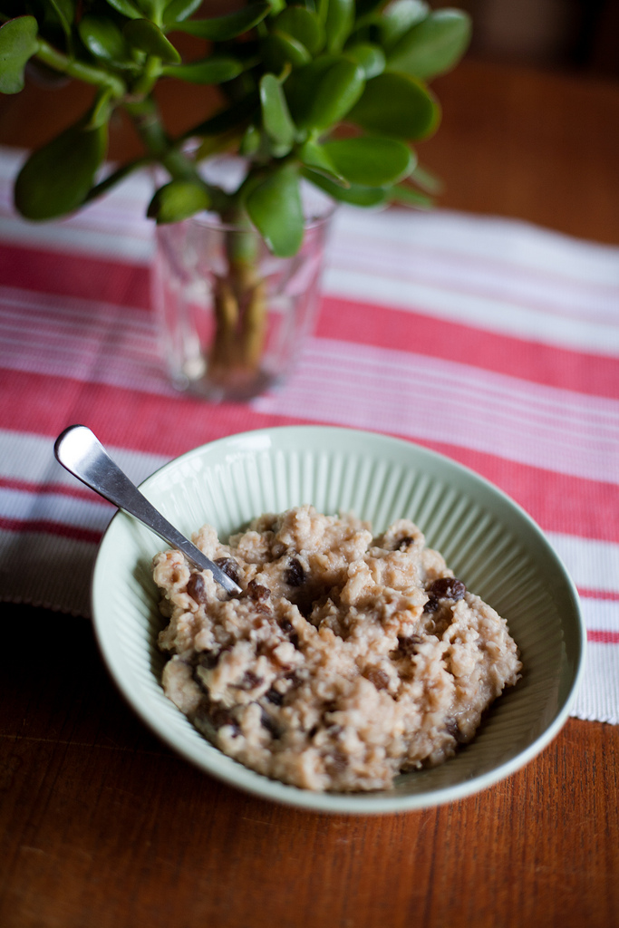
В давние времена кашей назывались блюда, приготовленные не только из круп, но и из других измельченных продуктов (рыбные, гороховые, хлебные). Огромное разнообразие русских каш определялось, прежде всего, многообразием сортов круп, которые производились в России. Из каждой зерновой культуры делалось несколько видов круп - от целых до дробленных различным образом.

Slide 7
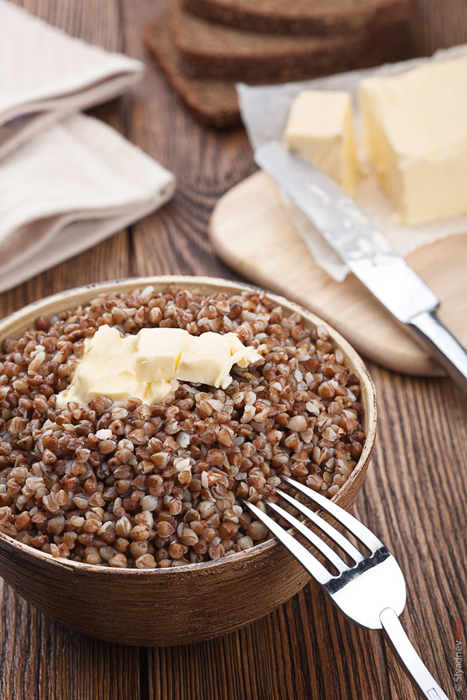
Самой любимой и популярной кашей у русских была гречневая (грешновая, гречишная, гречнёвая, грешна) и уже в ХVII в. считалась национальным русским кушаньем, хотя и появилась довольно поздно — в ХV в. Слово "каша" происходит, по мнению лингвистов, от санскритского "каш", что означает «дробить, тереть».

Slide 8
У некоторых народов нашей страны кашею, которую называли "бабкиной", встречали новорожденного. На свадьбе непременно варили кашу жених с невестой, что было обязательной частью свадебного церемониала: "Хозяйка красна — и каша вкусна ". Кашу варили на крестины и именины, кашей (кутьей) поминали человека, провожая его в последний путь на похороны или поминки.
О ней же и пословица: "Горе наше – гречневая каша: поел бы такой, да нет ни какой ". Помимо цельного зерна - ядрицы, идущей для крутых, рассыпчатых каш, делали и более мелкую крупу – «велигорку» и совсем мелкую – «смоленскую».

Slide 9
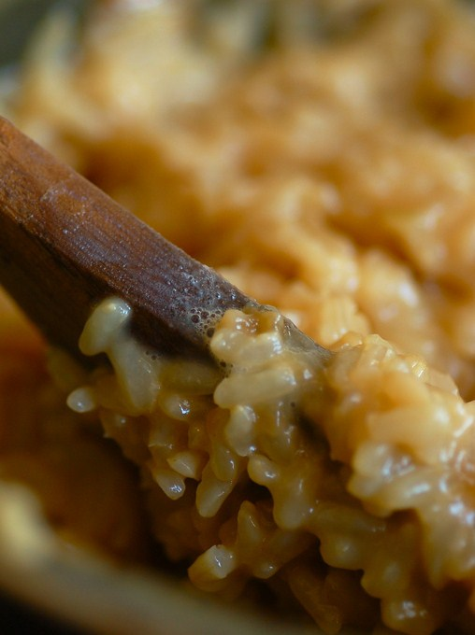
Каши приготавливались в каждом доме, как для будничной, так и для праздничной трапезы. Они могли употребляться с молоком, коровьим или растительным маслом, жиром, медовой сытой, квасом, ягодами, жареным луком и т.д. На праздничный стол ставили обычно три каши: пшенную, гречневую и ячменную.

Slide 10
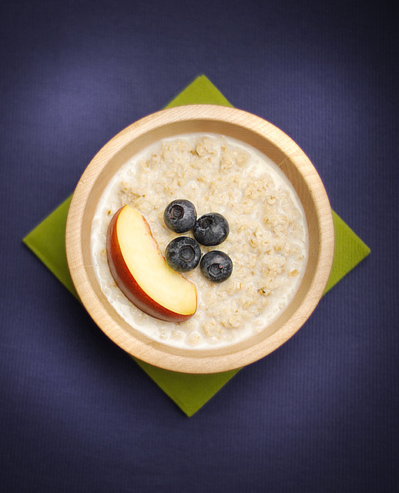
Каждый праздник обязательно отмечался своей кашей. Каша рождественская не была похожа на кашу, которую готовили по случаю сбора урожая; особые каши (из смеси круп) готовились девушками на день Аграфены Купальницы (23 июня). Ритуальную кашу варили в наиболее важные для людей дни: накануне Васильева дня, в канун вербного воскресенья, в Духов день, когда справлялись именины Земли, в купальскую ночь, во время дожинок, в первый день молотьбы нового урожая, в осенний девичий праздник кузьминки и т.д.

Slide 11
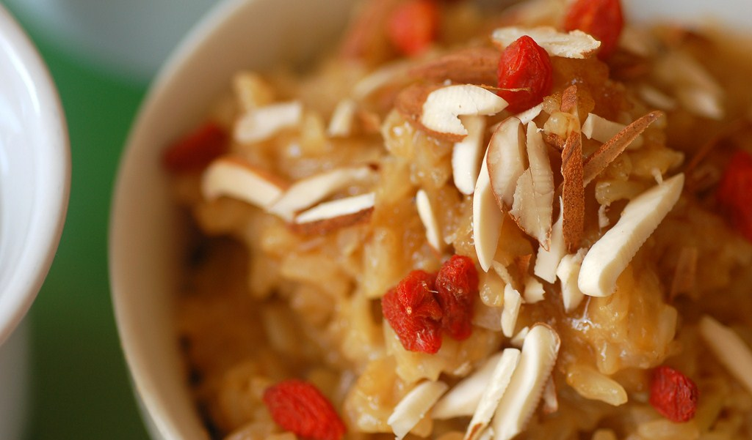
По своему составу и способу приготовления каши делятся на рассыпчатые, вязкие и жидкие (кашицы).

Slide 12
Вязкие каши
Готовят на цельном молоке, смеси молока с водой или на воде. В готовом блюде зерна хорошо проварены, каши держатся на тарелке горкой, не рассыпаясь. Перед тем, подать на стол, добавляют сахар и сливочное масло.
Жидкие каши
Готовят из манной крупы, риса, пшена, «Геркулеса», овсяной крупы. Варят их на молоке, смеси молока с водой или на воде. Готовят их так же, как и вязкие каши, но жидкость берут больше нормы.
Рассыпчатые каши
При приготовлении рассыпчатых каш крупу засыпают в кипящую жидкость и периодически перемешивают. Когда крупа набухает и поглотит всю воду, перемешивание прекращают, поверхность каши выравнивают.

